Slide 1
Para hacer ahora
1) La clase es pequeña. No es ________________.
2) La clase es interesante. No es ________________.
3) La clase es difícil. No es ______________.
4) Hay muchos alumnos en la clase. No hay ______________ alumnos en la clase.
5) La clase de historia es _________ interesante.

Slide 2
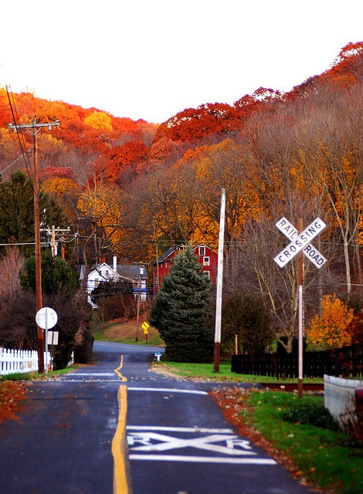
Hoy es el 15 de noviembre.

Slide 3
La cita del día

Slide 4
El objetivo
We are learning to identify and describe school courses.
We are learning to identify numbers 30-100.

Slide 5
Los cursos de la escuela
Las ciencias
Las matemáticas

Slide 6
Los cursos de la escuela
Las lenguas
Las ciencias sociales

Slide 7
Otras disciplinas

Slide 8
¿Cómo es la clase de historia?
1) ¿Es la historia un curso difícil o fácil?
2) ¿Es grande o pequeña la clase de historia?
3) ¿Hay muchos o pocos alumnos en la clase?
4) ¿Quién es el profesor o la profesora de historia?
5) ¿Es una clase interesante o aburrida?

Slide 9
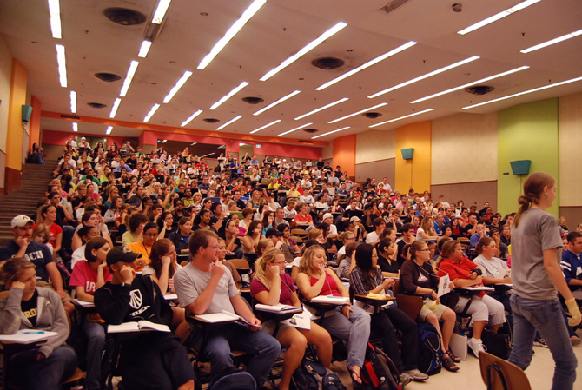
¿Cómo es la clase?

Slide 10
¿Cómo es la clase?

Slide 11
¿Cómo es la clase?

Slide 12
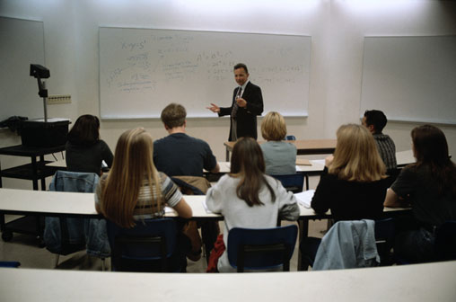
¿Cómo es la clase?

Slide 13
¿Hay preguntas?

Slide 14
Los números Un repaso
0-30

Slide 15
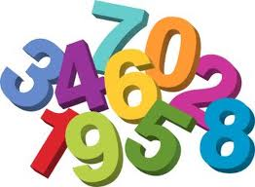
31-40
31- treinta y uno
32- treinta y dos
33- treinta y tres
34- treinta y cuatro
35- treinta y cinco
36- treinta y seis
37- treinta y siete
38- treinta y ocho
39- treinta y nueve
40- cuarenta

Slide 16
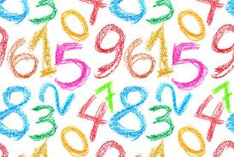
Los números
30- treinta
40- cuarenta
50- cincuenta
60- sesenta
70- setenta
80- ochenta
90- noventa
100- cien

